Slide 1
Open Roberta Lab
Uso de Sensores

Slide 2
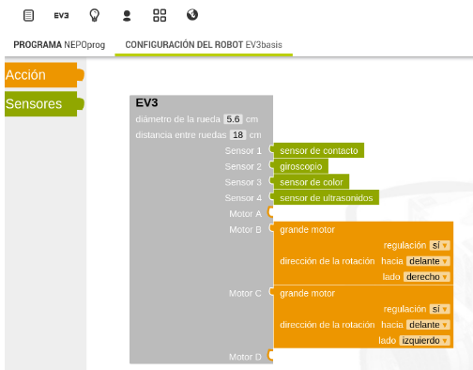
Sensores
Los sensores permiten saber cuándo se está cerca de un objeto o color, estos sensores, así como los motores que usa un robot se configuran desde la opción CONFIGURACIÓN DEL ROBOT.
Para utilizar los sensores al programar, utilizamos el bloque esperar hasta, y posteriormente elegimos el sensor dependiendo el propósito del desafío o la tarea a realizar.

Slide 3
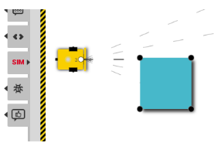
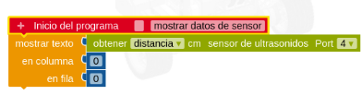
Sensor Ultrasónico (detecta objetos)
Permite detectar un objeto a cierta distancia, para tomar decisiones.
Los sensores de ultrasonidos son detectores de proximidad que trabajan libres de roces mecánicos y que detectan objetos a distancias, que van desde pocos centímetros hasta varios metros. El sensor emite un sonido y mide el tiempo que la señal tarda en regresar.

Slide 4
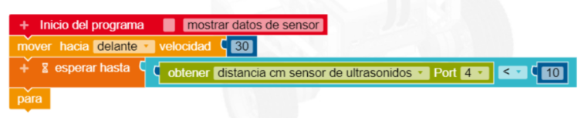
Sensor Ultrasónico (detecta objetos)
Otro ejemplo de aplicación es detectar objetos a una distancia y detener el robot antes de que el mismo choque con el objeto.

Slide 5
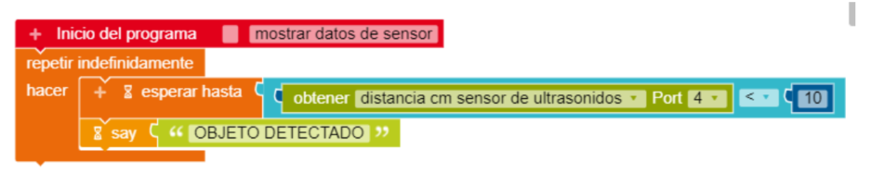
Sensor Ultrasónico (detecta objetos)
Otro ejemplo de aplicación es ejecutar el código y mover el obstáculo manualmente, al estar a una distancia emitir el mensaje “Objeto Detectado”

Slide 6
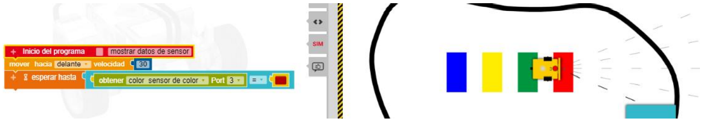
Sensor de Color
Detecta 7 diferentes colores: rojo, azul, verde, amarillo, café, negro y blanco.
Ejemplo: Utilizando el sensor de color haremos que el robot avance, y cuando detecte el color seleccionado, se detendrá. Antes de realizar el ejercicio revisa en la configuración del robot que el “Sensor 3” tenga seleccionado al “sensor de color” y estés en la escena que tiene las barras con los 4 colores. Coloca tu robot antes del cuadro azul y dale Play a tu programa.

Slide 7
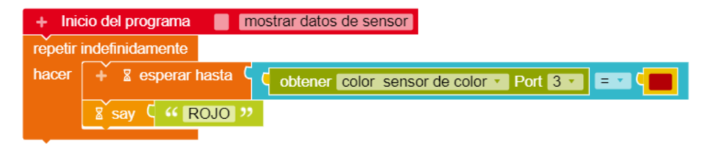
Sensor de Color
Ejemplo 02: En base al ejemplo anterior, complete el programa para que el robot emita algún sonido de acuerdo al color detectado:

Slide 8
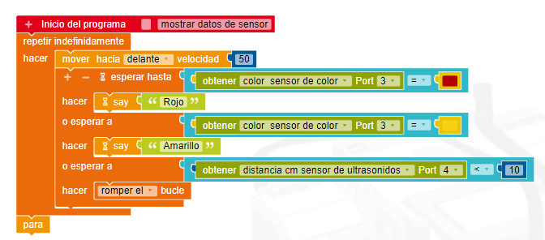
Uso de dos sensores
Ejemplo 03: En base al ejemplo anterior, complete el programa para que el robot detecte los colores amarillo y rojo, y que diga el color que está detectando, y se detenga a 10 cm de la pared.

Slide 9
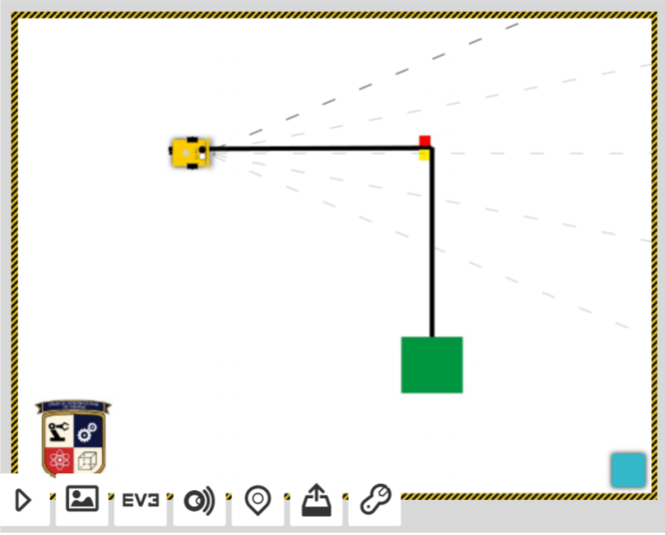
Uso de dos sensores
Ejemplo 04: Se tiene un robot seguidor de linea, con dos sensores, uno detecta blanco y negro y el otro el resto de colores, el reto es: seguir la linea negra hasta llegar al cubo verde. El robot inicialmente se encuentra con el sensor 2 sobre la línea negra.
ALGORITMO PROPUESTO
El robot debe comenzar con el sensor 2 sobre la línea negra.
Seguir la línea negra con el sensor 2, hasta que detecte el color amarillo con el sensor.
Cuando detecta el color amarillo, el robot se detiene, avanza un poco y después gira hacia la derecha hasta encontrar nuevamente la línea negra con el sensor 2.
Espera 1 segundo
Hace nuevamente el seguidor de línea con el sensor 2 hasta que detecte el color verde con el sensor3, ahí habrá completado su recorrido

Slide 10
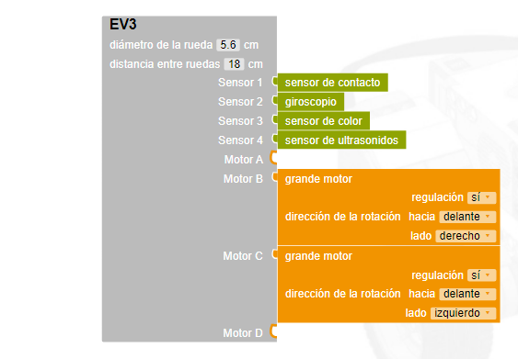
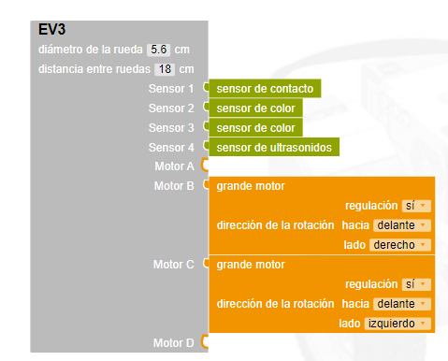
Uso de dos sensores: Solución
En primer lugar se deben configurar los dos sensores:
  Ir a configuracion del Robot y en el sensor 2 colocar un sensor de color

Slide 11

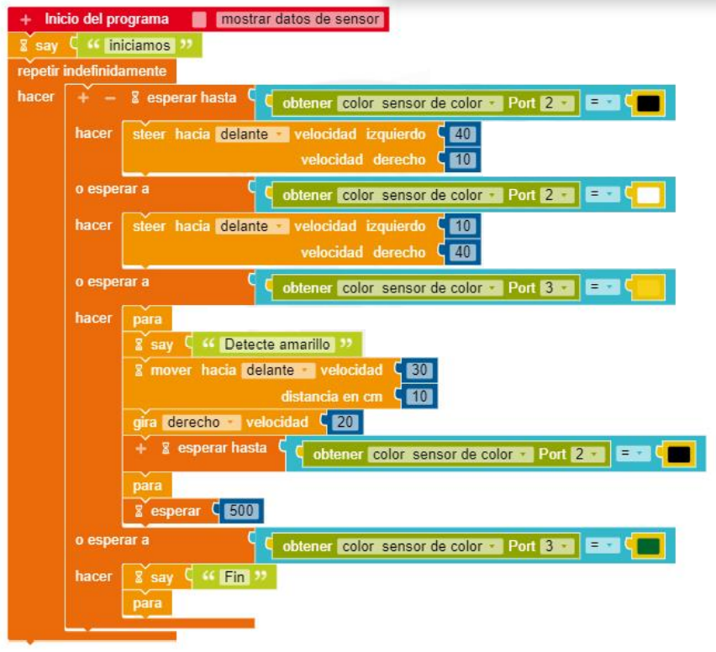
Uso de dos sensores: Solución
Descarga el escenario aquí.
Sube el escenario a tu simulación.
Ubica el robot con el sensor 02 sobre la línea negra.
El código propuesto para el algoritmo es:

Slide 12
Algoritmo propuesto

Slide 13
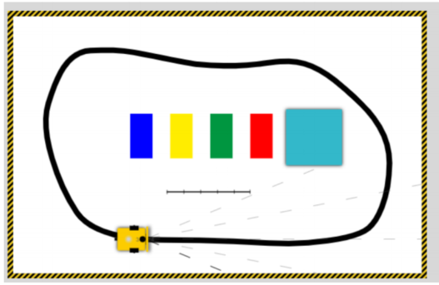
Seguidor de Línea
Se tiene un robot seguidor de linea, con dos sensores, uno detecta blanco y negro y el otro el resto de colores, el reto es: seguir la linea negra hasta llegar al cubo verde. El robot inicialmente se encuentra con el sensor 2 sobre la línea negra o de zig-zag e ir avanzando.
ALGORITMO CON 1 SENSOR DE COLOR
El seguidor de línea con 1 sensor de color, consiste en un robot con un sensor conectado en el puerto 3 para que cumpla un algoritmo de seguir la línea negra en el menor tiempo posible.
Se utiliza el comando steer que permite mover independientemente la velocidad del motor de cada rueda, generando de esta manera el efecto zigzag.

Slide 14
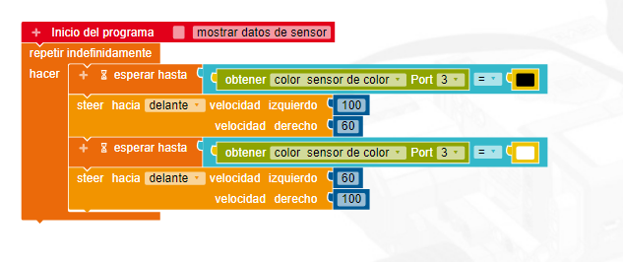
Seguidor de Línea 1 sensor de color

Slide 15
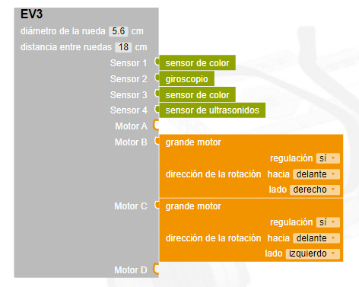
Seguidor de Línea con 2 sensores de color
El seguidor de línea con 2 sensores utiliza un color para detectar la línea negra y otro para detectar el fondo blanco, haciendo una comparación de estos y así ir avanzando. Un sensor va conectado en el puerto 1 y otro sensor en el puerto 3. Dependiendo de la potencia utilizada será la velocidad del robot. Para colocar más de un sensor de color, debemos ir a CONFIGURACIÓN DEL ROBOT y confirmar tenemos un panel como el siguiente:

Slide 16
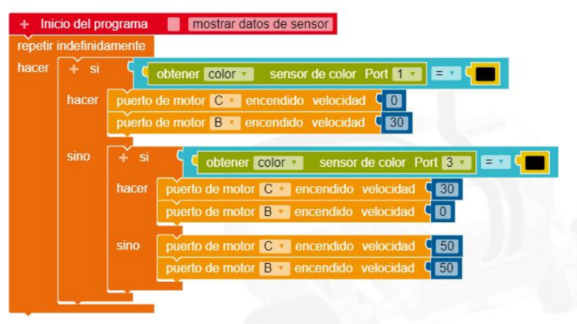
Seguidor de Línea 2 sensores de color

Slide 17

SUMOBOT
Un sumobot es un tipo especial de robot que simula los combates japoneses de luchadores de sumo. Consiste en dos robots dentro de un dojo, los cuales hacen uso de sensores, motores y una adecuada programación, para sacar al oponente fuera del dojo y obtener una puntuación. Para esta lección, utilizaremos el siguiente escenario (dojo) que consiste en un círculo de color negro con una línea blanca en la orilla.

Slide 18
SUMOBOT
Un algoritmo básico para hacer funcionar a un sumobot, es el siguiente:
El robot debe esperar 5 segundos.
El robot debe localizar al oponente, haciendo uso de sus motores ya sea para girar o avanzar.
Una vez que el sensor de presencia (puede ser un ultrasónico, infrarrojo, etc.) Detecte al oponente, el robot activa sus motores y avanza hasta empujar al oponente.
En caso de que el robot avance y se vaya derecho sin encontrar al oponente, el sensor de color detectará la línea blanca, la cual indicará el límite del robot y deberá regresar para no salir del dojo.
Repetir las acciones anteriores hasta sacar al oponente del dojo.

Slide 19
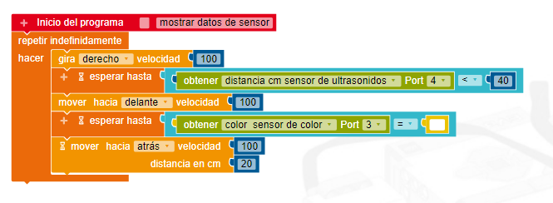
PROGRAMACIÓN DEL SUMOBOT
Ahora programaremos un sumobot con un código sencillo pero efectivo, que consiste en los siguientes componentes:
1 sensor ultrasónico
2 motores
1 sensor de color

Slide 20
ACTIVIDAD DE DESARROLLO
Logueate en la sesión de grupo de Open Roberta y realiza todos los ejemplos de la lección

